Slide 1
UNIDAD 1 EVOLUCIÓN Y BIODIVERSIDAD
Departamento: Biología
Nivel:1º Medios
Profesoras
Loreto Moya - Jeimy Burgos
TEMA 1
Clasificación de los seres vivos

Slide 2
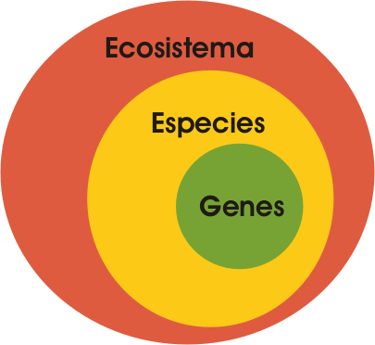
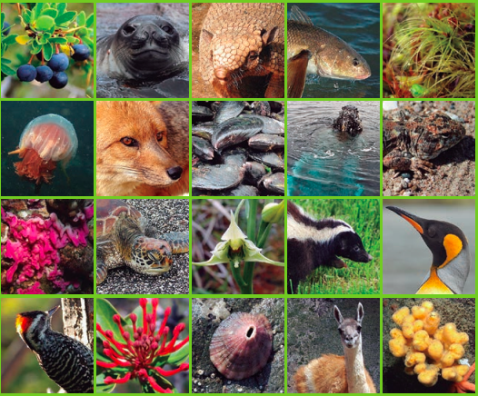
¿Qué es Biodiversidad?
Es la gran variedad de seres vivos, que forman parte de todos los ecosistemas terrestres y acuáticos en nuestro planeta.
Categorías:
Diversidad de ecosistemas
Es la variedad de sistemas biológicos presentes en un área geográfica.
Diversidad especies
Es la cantidad de especies que habitan en una región determinada
Diversidad genética
Corresponde a la variabilidad genética presente de una especie. Ej: Diferencias en el tipo de genes y alelos entre las poblaciones que ocupan distintas áreas geográficas.

Slide 3
¿Observemos?
Alga unicelular
Chimpancé
Protozoo
Zorro chilla
Tiburón azul
Araucaria

Slide 4
Los seres vivos se clasifican según TAXONOMÍA
Esta ciencia utiliza un sistema de reglas de nomenclatura, con base en los patrones de la sistemática.
La sistemática estudia las relaciones evolutivas entre las especies.
Organizándolas según:
-Morfología
-Ecología
-Bioquímica
-Biología molecular
-Filogenia
Agrupar a los seres vivos según
Patrones Taxonómicos
Arboles filogenéticos
Ancestro en común

Slide 5
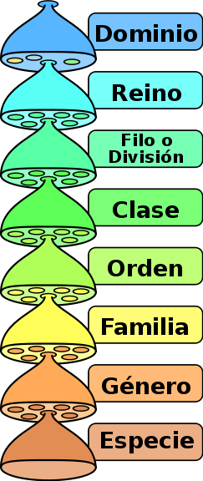
Entendiendo la taxonomía
Los biólogos encargados de esta labor son llamados taxónomos.
Ellos establecen el término taxa a grupos de organismos emparentados evolutivamente y los ordenan en categorías o niveles taxonómicos.
Cada categoría taxonómica recibe el nombre de taxón.
Se basa en un sistema jerárquico de grupos.

Slide 6
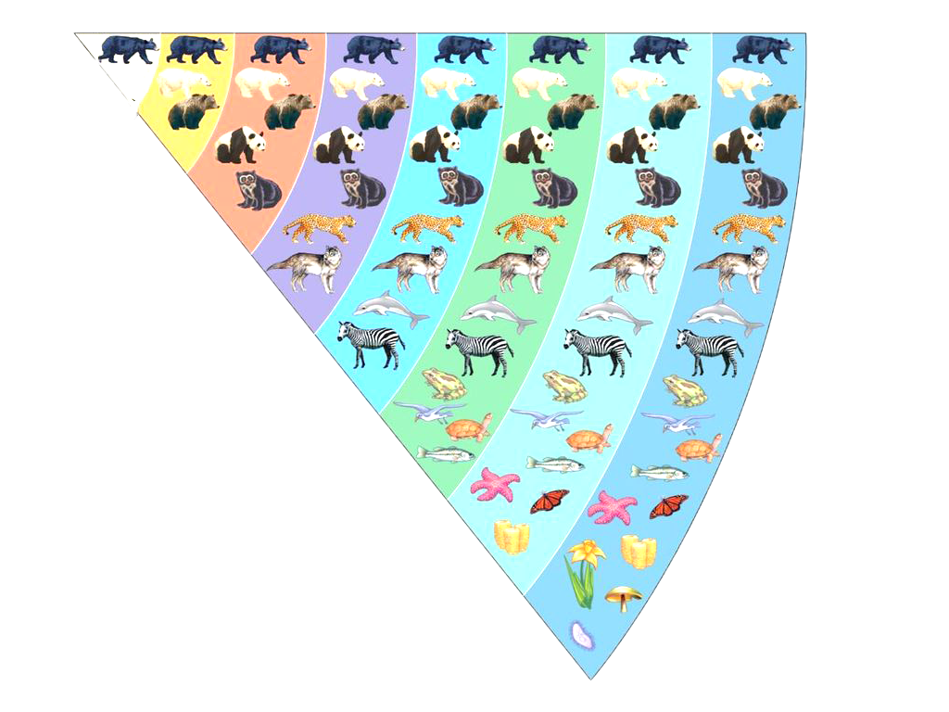
Especie
Género
Familia
Orden
Clase
Philum
Reino
Dominio
Dominio:
Eucaria
Reino:
Animal
Philum:
Cordados
Clase:
Mamíferos
Orden:
Carnivora
Familia:
Ursidae
Género:
Ursus
Especie:
Ursus americanus
Nombre común: Oso negro americano
Ursus americanus

Slide 7
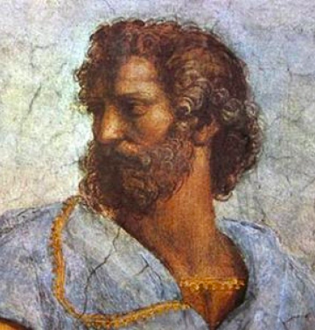
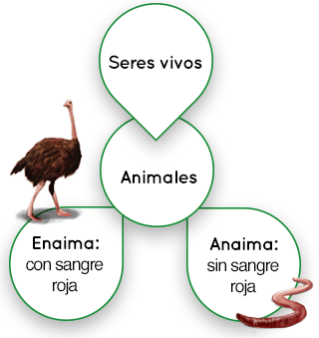
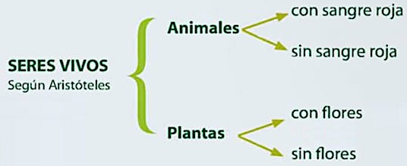
Historia de la taxonomía
Hacia 350 a.C, el griego Aristóteles
observó 520 especies de animales y las organizó en dos categorías basadas en las semejanzas en estructura y apariencia.
Esto concuerda actualmente con la clasificación de invertebrados y vertebrados.
Hizo la separación entre el Reino animal y el Reino Vegetal.
Introdujo además el término
ESPECIE,
formas de vida similar.

Slide 8
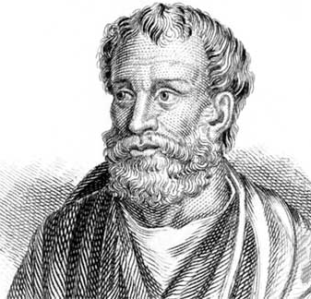
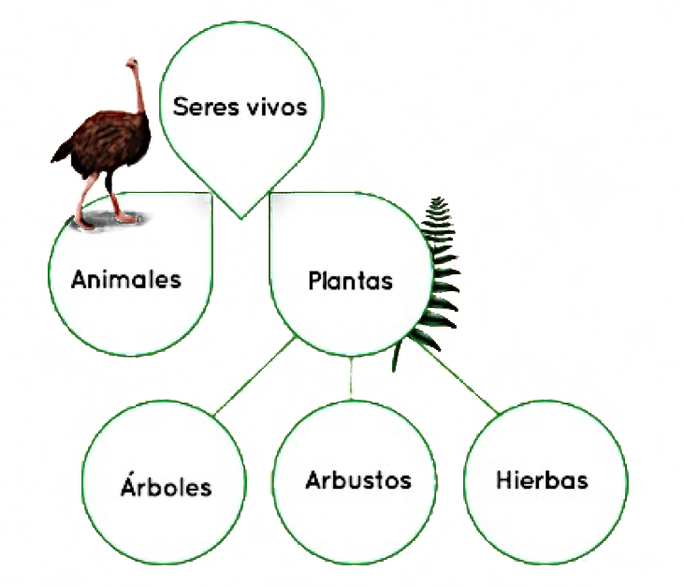
Historia de la taxonomía
Teofrasto (320 a.C)
Discípulo de Aristóteles. En su libro De Historia Plantarum describe la anatomía de las plantas y las clasifica según su tamaño promedio y estructura.

Slide 9
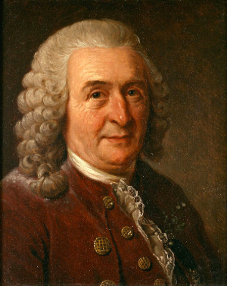
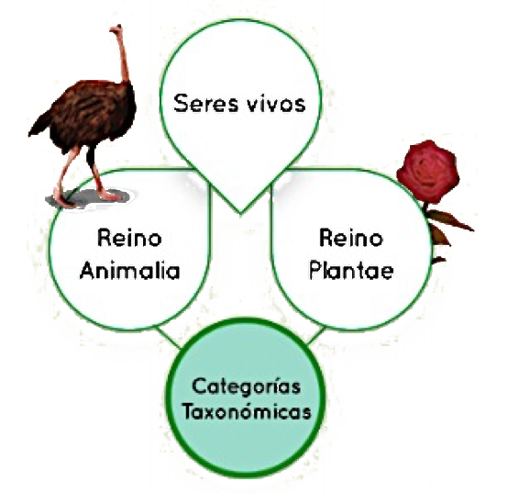
Historia de la taxonomía
Carl von Linneo (1735)
Naturalista sueco. Ordenó cada organismo en categorías taxonómicas, desde lo general a lo particular: Reino, Filo, Clase, Orden, Familia, Género y Especie.
Propuso la nomenclatura binomial.
Género: Grupo de especies similares.
Epitheto específico: Nombre que describe de manera más concreta a los organismos (Especie).
Mayúscula
Minúscula

Slide 10
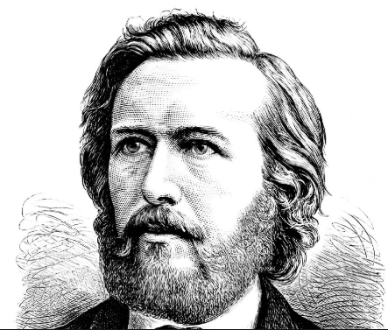
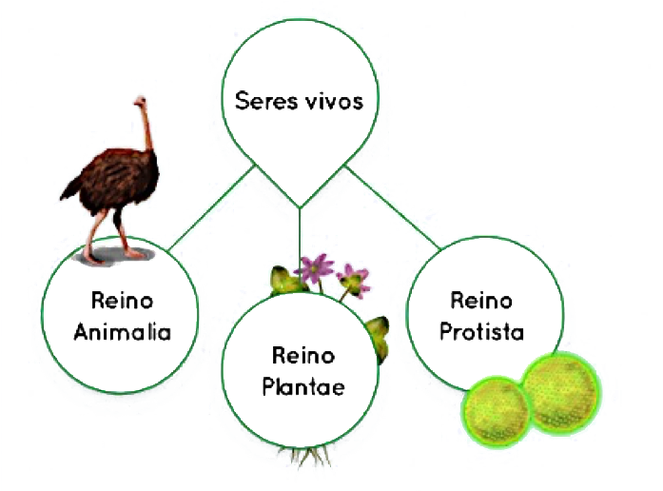
Historia de la taxonomía
Ernst Haeckel (1869)
Naturalista y filósofo alemán.
Clasificó a los microorganismos con rasgos “intermedios” entre animales y vegetales, en un tercer reino, al que denominó Protista. Supuso que en este reino se encontraba el ancestro común de plantas y animales.
3. Reinos
Además propuso un nuevo taxa denominado philum.

Slide 11
Historia de la taxonomía
Herbert Copeland, 1956. Biólogo estadounidense.
Propuso separar a las bacterias de los protistas y agruparlas en un cuarto Reino el Monera: Agrupa a los organismos unicelulares que no presentan núcleo ni organelos.
Ej: bacterias y cianobacterias
(algas verde- azules) (40 µm)
4 Reinos

Slide 12
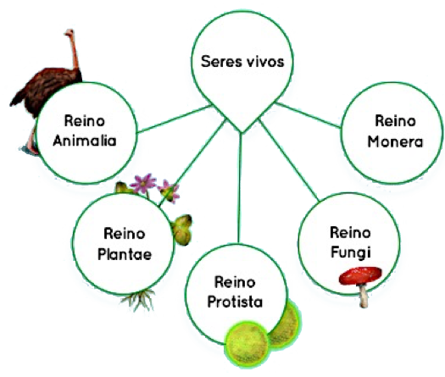
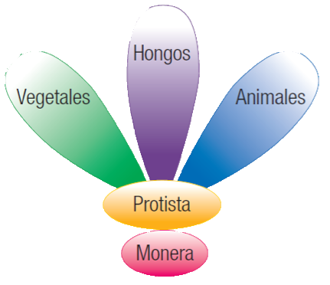
Historia de la taxonomía
Robert Whittaker (1969)
Planteó un esquema de clasificación con cinco reinos. Considerando: tipo celular, nivel de organización, nutrición y reproducción.
Investigación ecostistemas forestares, lo llevo a concluir:
Las plantas son productores fotosintéticos.
Los hongos son degradadores no fotosintéticos.
Los hongos (fungi) se separan del reino vegetal (plantae).
5 Reinos

Slide 13
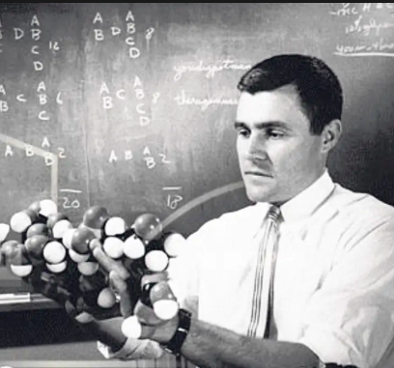
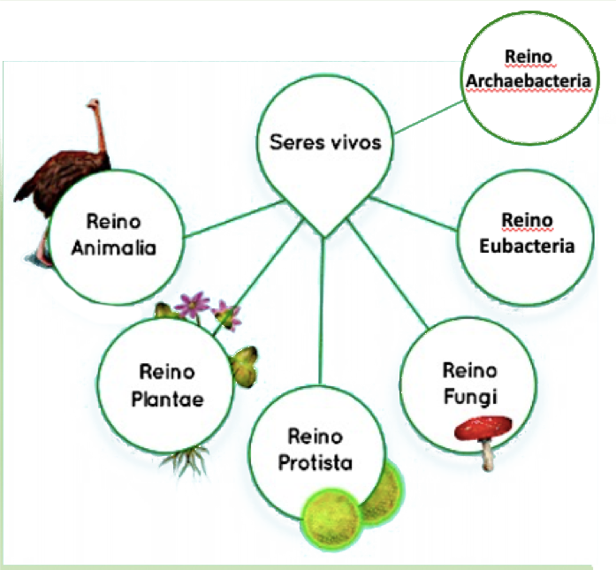
Historia de la taxonomía
Carl Woese (1977)
Microbiólogo estadounidense.
Comparó el ARN y otras moléculas de procariontes y concluyó que el reino monera incluía dos clases muy diferentes de organismos: Eubacterias y arqueobacterias.
6 Reinos

Slide 14
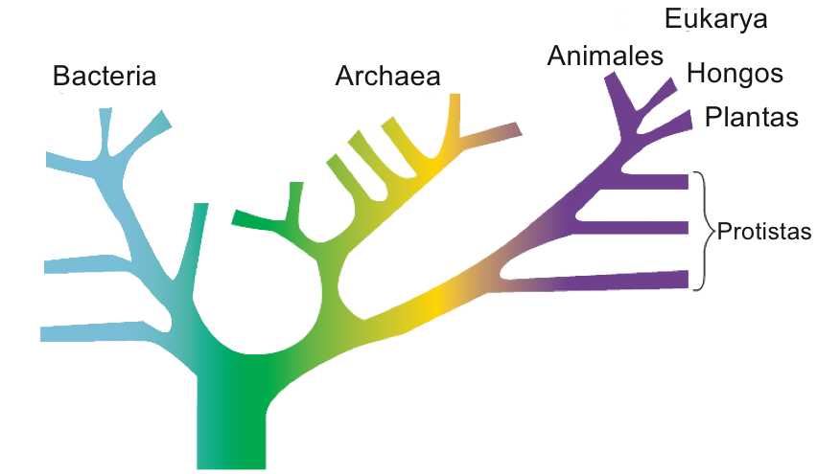
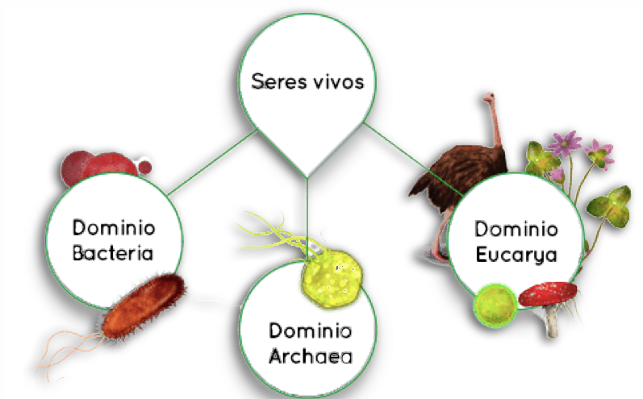
Surgen los Dominios
Carl Woese (1990) propone la creación de un nivel taxonómico superior al reino, llamado DOMINIO .

Slide 15
Resumen:

Slide 16
Árbol filogenético de los seres vivos
Diagrama que representa las relaciones evolutivas entre los organismos.

Slide 17
Árbol filogenético zorzal común
Características y relaciones de parentezco
1. Tipo celular
7
2. Pulmones
6
3. Esqueleto
4. Alas y pico
5
4
5. Aves Cantoras
6. Tamaño Mediano
3
7. Color Plumaje
2
1
CLADOS

Slide 18
¿Qué es una especie?
Es un conjunto de organismos capaces de reproducirse entre sitienen ente sí y dejar descendencia fértil.
La categoría de especie puede dividirse en subespecies.
Canis Lupus familiaris
Canis Lupus Lupus

Slide 19
Links
http://objetos.unam.mx/biologia/diversidadSeresVivos/index.html
https://www.youtube.com/watch?v=klDDtD8GkaU&t=1153s
https://www.youtube.com/watch?v=Cz3ppNNFXi8&feature=emb_rel_pause
https://www.youtube.com/watch?v=sikySo_ksQo

